Slide 1
Курение. Взгляд изнутри

Slide 2
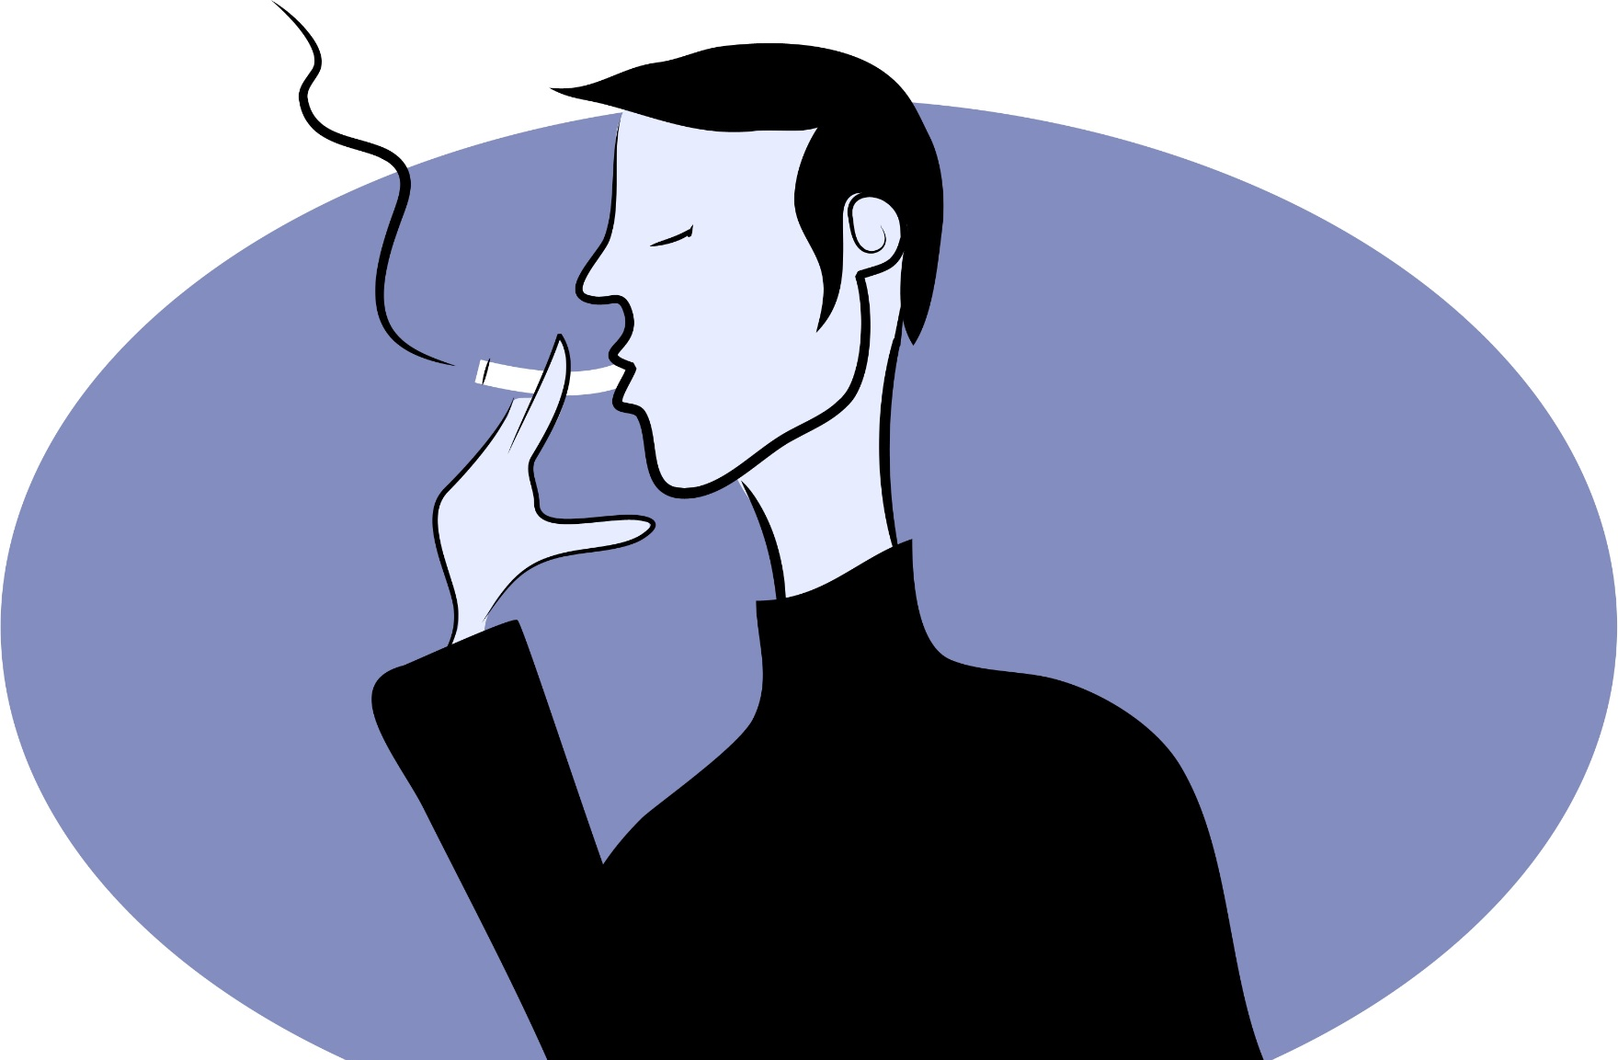
Курение – это привычка, которая стала частью повседневности для многих людей.
Изнутри, когда ты сам у власти этой зависимости, все кажется не таким плохим. Ты ощущаешь запах табака, ощущаешь, как он наполняет твои легкие, как он успокаивает тебя в стрессовых ситуациях. Но при этом ты не видишь, как твое тело медленно разрушается из-за этой привычки.

Slide 3
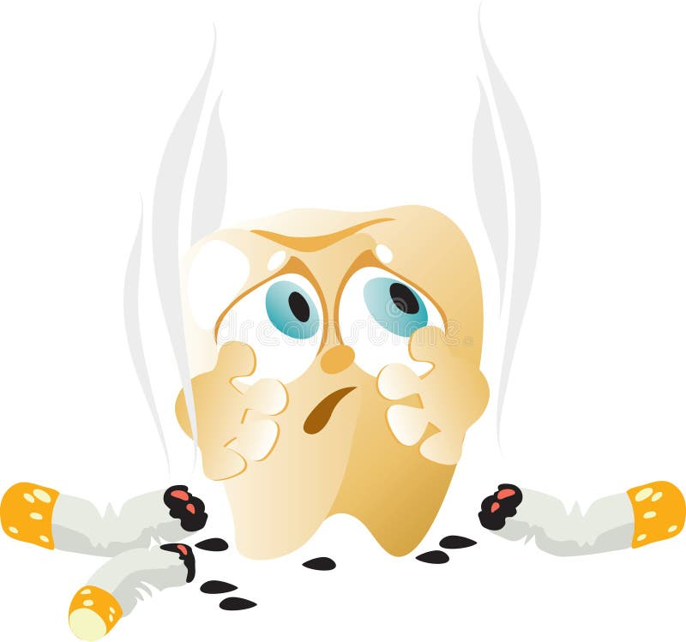
Разрушительное воздействие на организм первым начинает тепло. Чтобы ввести дым из полости рта и носоглотки в легкие, курильщик автоматически и незаметно, слегка приоткрывая рот, вдыхает порцию воздуха. При этом температура воздуха, поступающего в рот, обычно на 40C ниже температуры дыма.
Такие значительные перепады температуры отражаются на состоянии зубной эмали. Со временем на ней появляются микроскопические трещинки, «входные ворота» для микроорганизмов. В результате этого зубы курильщика начинают разрушаться.
Нарушение зубной эмали способствует отложению на поверхности зубов табачного дегтя, вследствие чего она приобретает желтоватый цвет, а полость рта начинает издавать специфический запах, ощущаемый при разговоре с курильщиками.

Slide 4
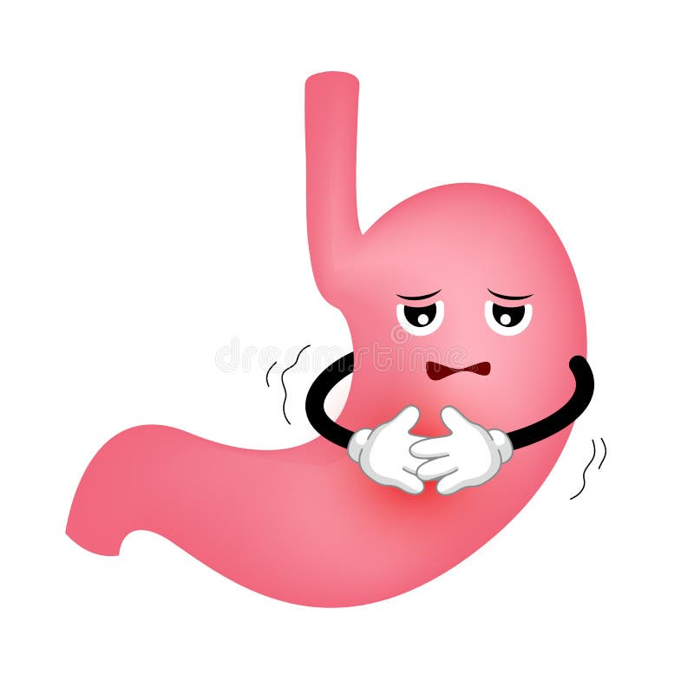
Температура дыма оказывает влияние на слизистые оболочки рта и носоглотки. Капилляры их расширяются, слизистая подвергается раздражению, воспаляется. Тепло табачного дыма и находящиеся в нем химические вещества (аммиак, кислоты и др.) раздражают слюнные железы. Наступает усиленное выделение слюны, которую курильщики вынуждены сплевывать. Часть слюны они проглатывают. Ядовитые вещества дыма (анилин, сероводород и др.), переходя в слюну, действуют на слизистую оболочку желудка, что не остается бесследным.
Потеря аппетита
боли в области желудка
чередование запора и поноса
хронические гастриты
язвы желудка и двенадцатиперстной кишки
– вот расстройства, которые начинаются у курящих во много раз чаще, чем у некурящих.

Slide 5
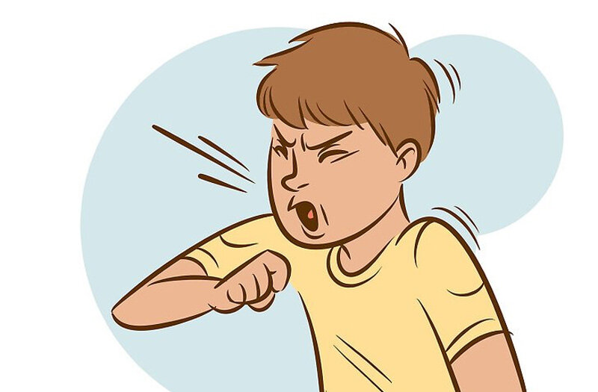
Слизистые оболочки гортани, трахеи, бронхов, их мельчайших разветвлений – бронхиол и, наконец, легочных пузырьков – альвеол – также подвергаются действию табачного дыма. Составные части табачного дыма (аммиак, кислоты, пиридиновые основания, твердые частицы и др.) раздражают слизистые оболочки легких. Недаром у курящего при первой попытке вдохнуть дым возникает кашель – рефлекторные толчкообразные выдохи, с помощью которых организм стремиться удалить попавшее в дыхательные пути инородное тело (дым).

Slide 6
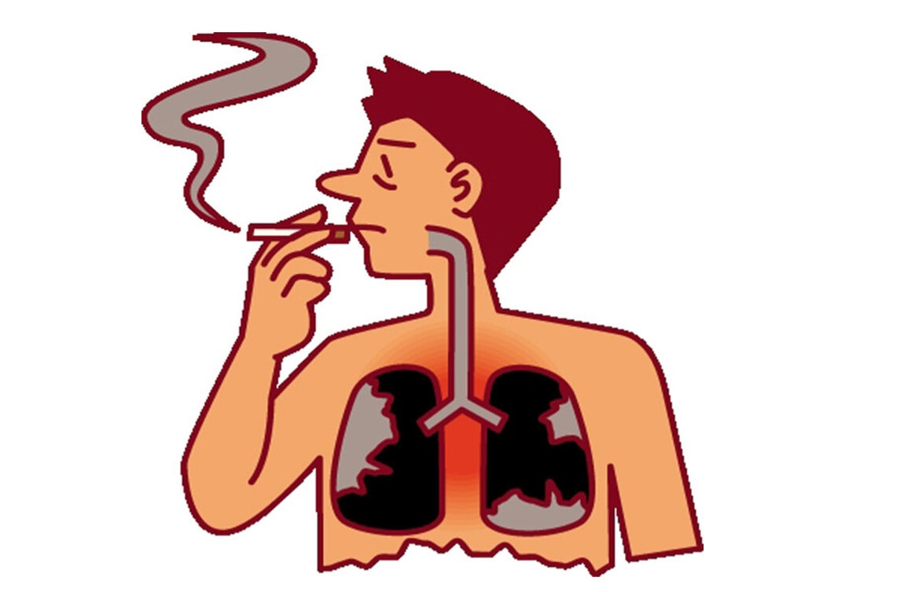
Постоянное курение, как правило, сопровождается бронхитом, который проявляется кашлем после пробуждения и отхаркиванием сероватой, грязно-коричневой мокроты.
Хроническое раздражение слизистой оболочки голосовых связок сказывается на тембре голоса. Он теряет звучность и чистоту, что особенно хорошо заметно у женщин, злоупотребляющих курением. Еще более наглядно характеризует цвет лица.

Slide 7
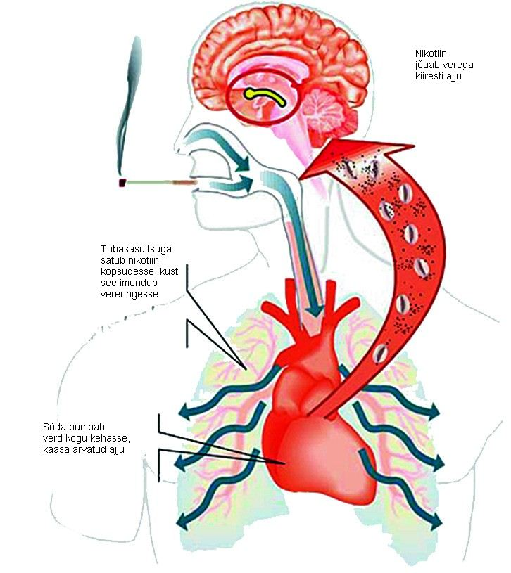
Коварно действие синильной кислоты. Проникая в кровь, она снижает способность клеток воспринимать кислород из притекающей крови. Наступает кислородное голодание. А так как нервные клетки больше всех остальных нуждаются в кислороде, они первыми страдают от действия синильной кислоты. При большой дозе синильной кислоты вслед за сильнейшим возбуждением ЦНС наступает ее паралич, прекращается дыхание, а затем останавливается и сердце.
Конечно, содержание синильной кислоты в дыме сигарет чрезвычайно мало: в дневном «рационе» среднего курильщика ее в 40 меньше смертельной дозы, тем не менее хроническое отравление нервной системы этим ядом, безусловно, сказывается на ее работе.
Итак, при каждой затяжке дыма сигареты нарушается усвоение кислорода организмом и тем самым нормальное течение одного из важнейших физиологических процессов – дыхания, без которого невозможна жизнь.

Slide 8
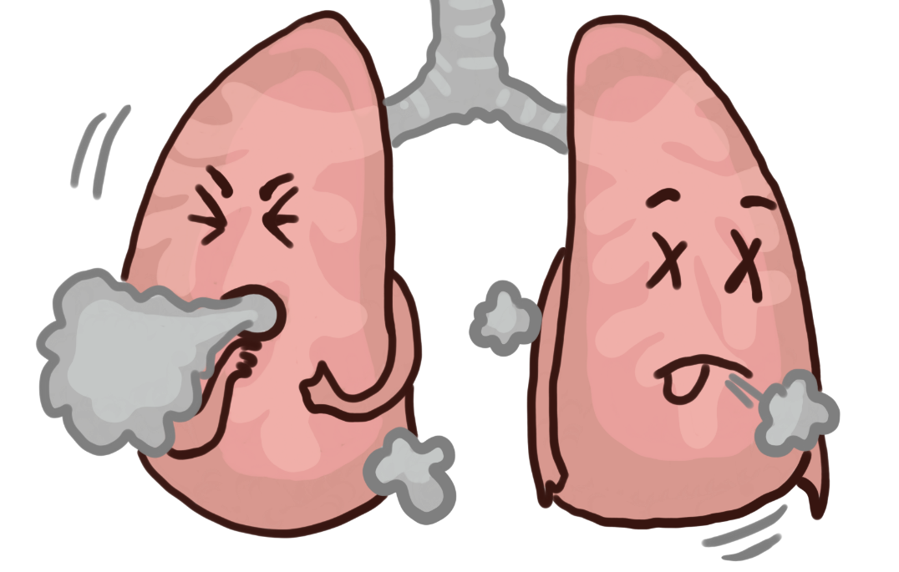
Немаловажное значение имеют и остальные составные части сигаретного дыма, в частности аммиак. Этот газ отлично растворяется в воде с образованием щелочного реагирующего раствора, известного под названием нашатырного спирта. Обладая свойствами щелочи, нашатырный спирт раздражает слизистые оболочки, вызывая безлихорадочный бронхит курильщиков.
В итоге значительно снижается сопротивляемость легких к различным инфекционным заболеваниям, в частности к туберкулезу.
Табачный деготь, являясь концентратом жидких (органические кислоты, эфирные масла, анилин и др.) и твердых (частицы углерода, канцерогены, полоний) веществ, оседает на стенках воздухоносных путей, накапливается и в альвеолах. Часть табачного дегтя выделяется при кашле с мокротой, а часть проникает в ткани слизистых оболочек, придавая им темный цвет.

Slide 9
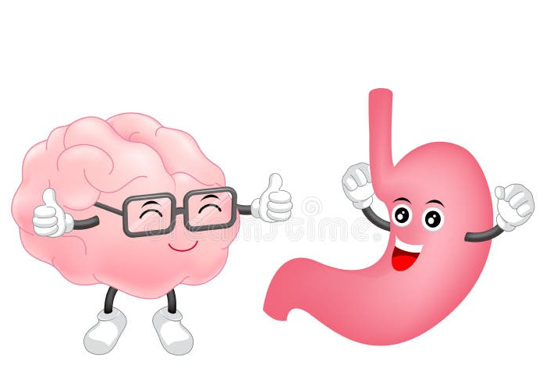
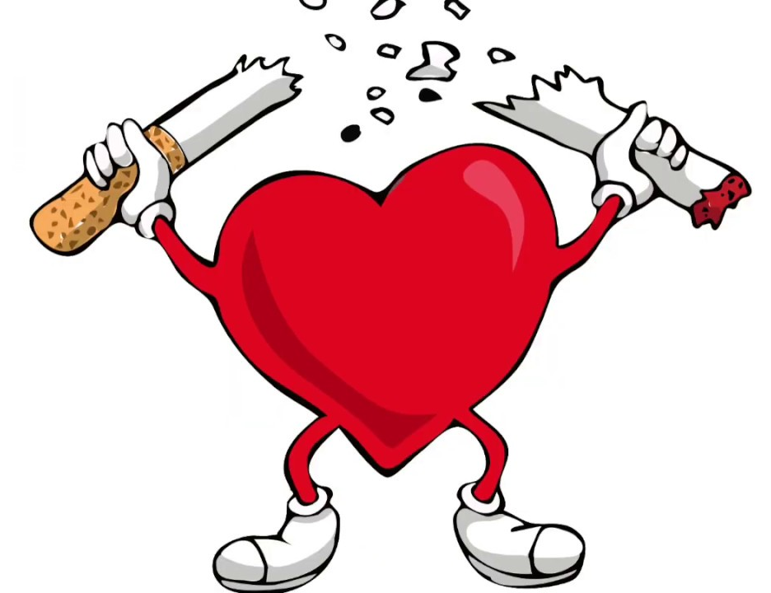
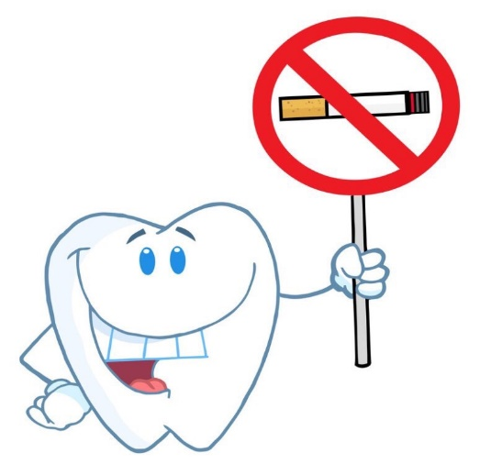
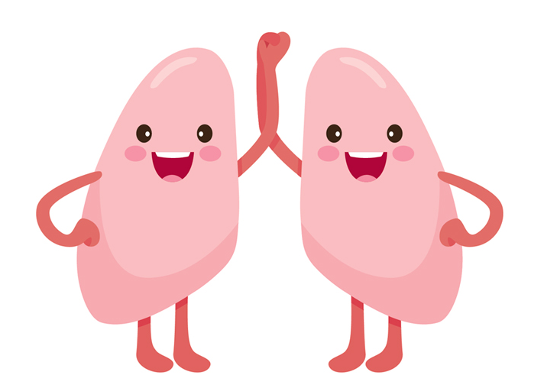
Курение имеет негативное воздействие на организм человека, как физически, так и психологически, и может привести к серьезным последствиям для здоровья.
Важно отказаться от курения и поддерживать здоровый образ жизни.

